Slide 1
数据可视化

Slide 2

目
数据可视化前言
Contents
ECharts的基本使用
ECharts的高级使用
电商平台数据可视化实时监控系统

Slide 3
电商平台数据可视化项目

Slide 4
目
后台开发
Contents
结合Vue开发图表组件
WebSocket实现后台数据推送
主题切换\页面合并\全屏切换......

Slide 5
目
后台开发
Contents
结合Vue开发图表组件
WebSocket实现后台数据推送
主题切换\页面合并\全屏切换......

Slide 6
目
后台开发
Contents
结合Vue开发图表组件
WebSocket实现后台数据推送
主题切换\页面合并\全屏切换......

Slide 7
目
后台开发
Contents
结合Vue开发图表组件
WebSocket实现后台数据推送
主题切换\页面合并\全屏切换......

Slide 8
目
后台开发
Contents
结合Vue开发图表组件
WebSocket实现后台数据推送
主题切换\页面合并\全屏切换......

Slide 9
目
后台开发
Contents
结合Vue开发图表组件
WebSocket实现后台数据推送
主题切换\页面合并\全屏切换......

Slide 10
Koa2的使用

Slide 11
目
Koa2的介绍
Contents
Koa2快速上手
搭建后台项目

Slide 12
目
Koa2的介绍
Contents
Koa2快速上手
搭建后台项目

Slide 13
目
Koa2的介绍
Contents
Koa2快速上手
搭建后台项目

Slide 14
1.1 Koa2介绍
Koa2简介
基于Node.js平台的web开发框架
由Express原班人马打造
Express
Koa
Koa2
框架名 | 作用 | 异步处理
Express | web框架 | 回调函数
Koa | web框架 | Generator+yield
Koa2 | web框架 | async/await
环境依赖 Node v7.6.0及以上

Slide 15
1.1 Koa2介绍
Koa2特点
支持async\await
第一层中间件
洋葱模型的中间件
第二层中间件
第三层中间件
请求
响应

Slide 16
1.2 Koa2 快速上手
快速上手
检查Node的环境
node -v
安装Koa
npm init -y
npm install koa
创建并编写app.js文件
1.创建Koa对象
2.编写响应函数(中间件)
3.监听端口
启动服务器
node app.js

Slide 17
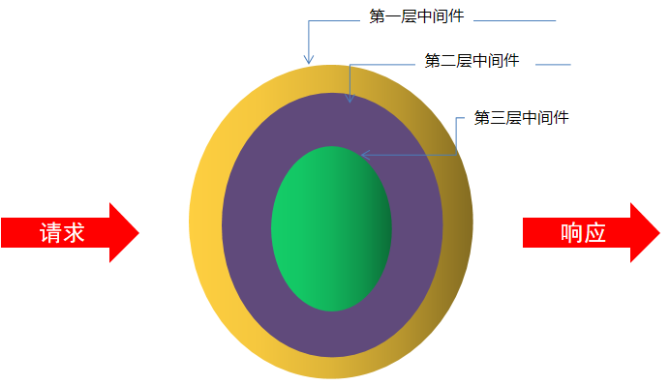
1.2 Koa2 快速上手
中间件的特点
Koa对象通过use方法加入一个中间件
一个中间件就是一个函数
中间件的执行顺序符合洋葱模型
内层中间件能否执行取决于外层中间件的next函数是否调用
调用next函数得到的是Promise对象
app.use(async (ctx, next) => {
// 刚进入中间件想做的事情
await next()
// 内层所有中间件结束之后想做的事情
})

Slide 18
1.3 后台项目
后台项目的目标
1.计算服务器处理请求的总耗时
2.在响应头上加上响应内容的mime类型
3.根据URL读取指定目录下的文件内容

Slide 19
1.3 后台项目
后台项目的实现步骤
1.项目准备
2.总耗时中间件
3.响应头中间件
4.业务逻辑中间件
5.允许跨域

Slide 20
1.3.1 项目的准备
项目的准备
1.安装包
项目准备
npm init -y
npm install koa
总耗时中间件
2.创建文件和目录结构
app.js
响应头中间件
data/
middleware/
业务逻辑中间件
koa_response_data.js
允许跨域
koa_response_duration.js
koa_response_header.js
utils/
file_utils.js

Slide 21
1.3.2 总耗时中间件
总耗时中间件
1.第1层中间件
项目准备
2.计算执行时间
总耗时中间件
一进入时记录开始时间
其他所有中间件执行完后记录结束时间
响应头中间件
两者相减
业务逻辑中间件
3.设置响应头
X-Response-Time:5ms
允许跨域

Slide 22
1.3.2 响应头中间件
响应头中间件
1.第2层中间件
项目准备
2.获取mime类型
总耗时中间件
application/json
响应头中间件
3.设置响应头
Content-Type:application/json; charset=UTF-8
业务逻辑中间件
允许跨域

Slide 23
1.3.3 业务逻辑中间件
业务逻辑中间件
1.第3层中间件
项目准备
2.读取文件内容
http://127.0.0.1:8888/api/seller
总耗时中间件
获取请求的路径,拼接文件路径
读取该路径对应文件的内容
响应头中间件
3.设置响应体
业务逻辑中间件
ctx.response.body
允许跨域

Slide 24
1.3.3 业务逻辑中间件
接口总览
1.商家销量 /api/seller
项目准备
2.预算开销 /api/budget
总耗时中间件
3.库存信息 /api/stock
4.销量趋势 /api/trend
响应头中间件
5.销量排行 /api/rank
业务逻辑中间件
6.商家分布 /api/map
允许跨域
7.热销商品 /api/hotproduct
WebSocket

Slide 25
1.3.4 允许跨域
允许跨域
1.实际是通过Ajax访问服务器
项目准备
2.同源策略
总耗时中间件
同协议\同域名\同端口
当前页面的地址和Ajax获取数据的地址
响应头中间件
3.设置响应头
业务逻辑中间件
app.use(async (ctx, next) => {
ctx.set("Access-Control-Allow-Origin", "*")
ctx.set("Access-Control-Allow-Methods", "OPTIONS, GET, PUT, POST, DELETE")
await next();
})
允许跨域

Slide 26
1.4 小结回顾
Koa2的介绍和特点
Koa2的快速上手
后台项目
响应耗时中间件
响应头中间件
业务逻辑中间件

